Slide 1



数 据 通 信
Data Communication
刘衍珩
移动通信与网络系统
Mobile Communication & Network System
http://ccst.jlu.edu.cn/mcns

Slide 2


Chapter 1 Introduction
What is Data Communication
Data Communication System
Basic Requirements for a Communication System
1

Slide 3
What is Data Communication
Data
能够用计算机处理的数字、文字、符号等。且均能用离散的(discrete)形式表示。也可以说是多媒体信息--集“声、图、文字”等，又可归类于数字的(digital)和模拟的(analog)两种。(continuous and discrete)
Data Communication
定义：是发生在人与机或机与机(含终端与机)之间的数据传输，包括传输前后的一些必要处理(如数据集中、交换等)。是计算机日益广泛应用的必然产物，也可以说是继电话(1832年发明)和电报(1876年发明)后的第三种形式。目前正在突飞猛进的发展中。
数据通信系统的有效性表现在：
  传递：系统必须能将数据传递到正确地目的地；
  准确：系统必须能准确地传递数据；
  及时：系统必须能及时地传递数据。

Slide 4
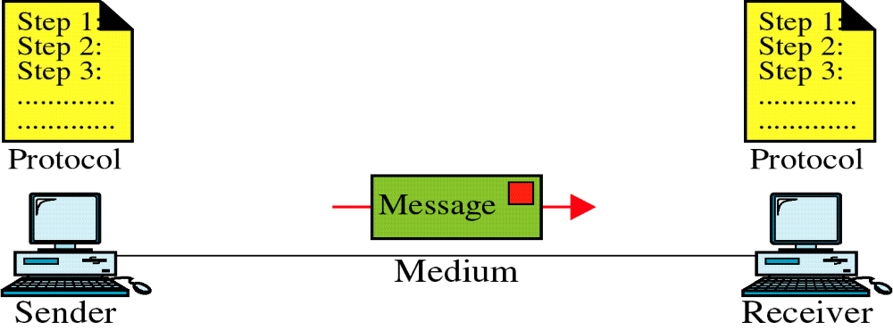
What is Data Communication
Data Communication System Components
  报文：需要通信的信息(数据),包括文本、图片、声音等；
  发送方：发送数据报文的设备,可以是计算机、工作站等；
  接收方：接收数据报文的设备；
  介质：报文从发送方传输到接收方的物理通路，包括双绞线、同轴电缆、光纤、无线电波等；
  协议：控制数据通信的一套规则。

Slide 5
What is Data Communication
Line Configuration
  线路配置：是指两个或两个以上的通信设备连接到链路的方式。
  链 路：是指数据从一个设备传输到另一个社备的物理路径。
Line configuration
Point to point
multipoint

Slide 6
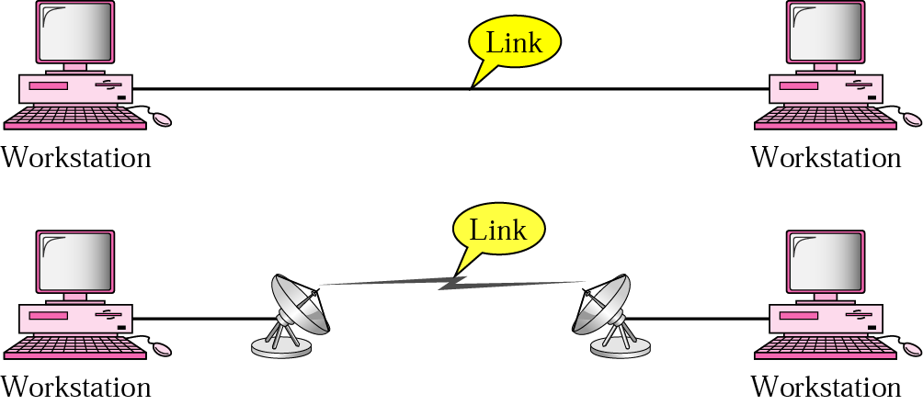
What is Data Communication
Line Configuration
  Point-to-Point Line Configuration
  点到点连接：提供了两个设备之间的专用链路，整个信道的容量都被用于这两个设备之间的传输。
  链路可以是实际的导线或电缆，也可以利用微波、卫星等其他介质。

Slide 7
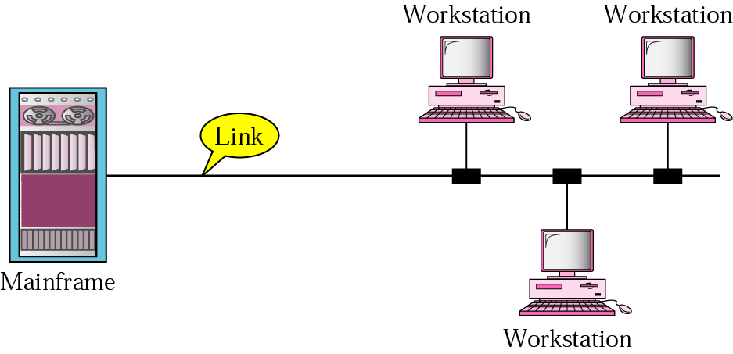
What is Data Communication
Line Configuration
  Multipoint Line Configuration
  多点连接：两个以上设备共享一条链路的信道容量。
    空分共享：多个设备同时使用链路；
    时分共享：多个用户排队使用链路。

Slide 8
What is Data Communication
Digital Communication and Analog Communication
  Digital Communication's advantages
  - - 利用微电子和数据处理技术(如数字滤波、压缩、加密、差错控制等)使得通信可行性提高。
  - - 便于得到计算机等设备的支持，利用这些设备的优点处理复杂的通信，实现比模拟电话网更强的多功能的计算机网。
  - - 利用数据传输中的先进技术，如数字信号处理中的编码、调制、解调、解码等来改进信号的质量。可采用时分、码分等多路复用技术(模拟信号只限于采用频分多路复用)从而更充分利用信道容量。也是ISDN(Integrated Services Digital Network)的基础。

Slide 9
What is Data Communication
Digital Communication and Analog Communication
  Digital Communication's advantages
  - - 抗噪声(干扰)能力强(只要干扰不是足够大即可除去，而模拟信号中的干扰无法分出)，尤其是数字信号通过中继再生可消除积累，理论上数字信号不可传送无限远。
  - - 实现远距离控制，如由雷达、导弹、数字通信机组成的自动化防空系统。
  - - 易于集成化、体积小、重量轻。

Slide 10
What is Data Communication
Digital Communication and Analog Communication
  Analog Communication’s advantages
  - - 需要完整的频带(Frequency bandwidth)
  例如：3kHZ in analog style 0.23MHZ in digit style
  克服：1.采用高带宽信道。如：光纤(Optical Fiber)
  2.采用频带压缩技术等。
  - - 使得电路复杂，需解决同步、编/解码等，可通过VLSI技术解决
need

Slide 11
What is Data Communication
Digital Communication and Analog Communication
  Conversion of analog signals from digit signals
  -- Sampling
  -- Quantifing
  -- Encoding
  数字通信与数据通信的不同
  数字通信是以数字信号形式传输，而数据通信即可以数字(电信号，如电压脉冲串 离散量)又可以模拟信号(电磁波 连续量)形式传输，但到目的端需恢复成数字信号形式。

Slide 12
What is Data Communication
Digital Communication and Analog Communication
  Analog signals
  (1) Analog data
  voice analog signal
  (2) Digital data
  Digital signals
  (1) Analog data
  analog signal digital signal
  (2) Digital data
  digital signal digital signal
Telephone
Binary voltage
Pulses(BVP)
analog signal
(Carrier frequency)
Modem
CODEC
Data
transmitter

Slide 13

Chapter 1 Introduction
What is Data Communication
Data Communication System
Basic Requirements for a Communication System

Slide 14
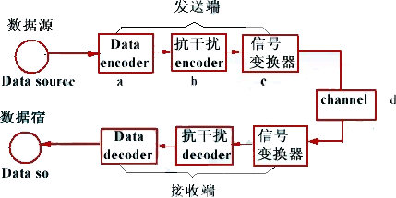
Data Communication System
Structure model

Slide 15
Data Communication System
I11ustrating model
  step a: 将输入的数据二进制码制化。如ASCII、EBCDIC等。
  step b: 为提高在通信上的抗干扰(Impairments: such as attenuation、delay distortion、noise--衰减、畸变、噪声(热噪声、串音、冲击噪声等))而加入的奇、偶校验位、冗余码源(位)等，与数据码源形成一定的监督关系。
  step c: 将信号变换为适合于通过信道传输的信号变波(数字或模拟形式)即调试，使发送信号的频谱与信道的频带相匹配。
  step d:由双绞线(Optical Fiber cable)、微波(microwave)、大气、卫星中继等构成的传输通路。要考虑流控、转接、多路复用、传出路径选择等，在接收端正好与发送端相应各步的逆过程。

Slide 16
Chapter 1 Introduction
What is Data Communication
Data Communication System
Basic Requirements for a Communication System

Slide 17
Basic Requirements for a Communication System
Data transmission Rate
它是衡量系统传输能力的主要指标。一般来说，一个消息的不确性越大，则它的信息量就越大(若消息出现的概率为0，则它的信息量->∞).有公式:I=㏒2M M为信号的取值数 比如：天气情况可取值“晴、云、阴、雨、雪、雾、霜、雹”即M=8，则I=3，可用000、001、010...111表示。
数据传输率有一下几种不同的定义：
    Code rate - -码元速率或调制速率
    单位时间内通过传输信道的码元脉冲数(携带数据较多的信号单元)，记作RB，单位为波特Bd，简称为波特率。
    Bit rate - -比特(传输)率
  单位时间内通过传输信道的信息量，记作:rb
  rb与RB不同，但存在如下关系：
  即：对二进制信息，每个码元只需1比特(位)表示，而对八进制表示的信息，要表示每个码元需3比特(位)。

Slide 18

Basic Requirements for a Communication System
Rate Frequency band utilization(频带利用率)
单位频带内允许的最大比特传输率(rb)max单位为：
即： 比特/(秒*赫兹)

Slide 19

Basic Requirements for a Communication System
Reliability - - 可靠性
    Probability of error code - - 码元差错率
    Probability of error bit - - 比特差错率
在传输的比特总数中发生差错的比特数所占的比例(平均值)
*注意：在二进制传输中，上述两个值相等。
    Probability of error bit - - 比特差错率
--在电话线上 Pe为 10⁻⁴～10⁻⁶ ；--无线电传输 Pe=10⁻³
--在电报上 Pe为 10⁻⁴～10⁻⁵ ；--同轴电缆 Pe为 10⁻⁷～10⁻⁹

